Slide 1
Avocado - super food?
Wasser als Ressource - Was kann ich tun?

Slide 2
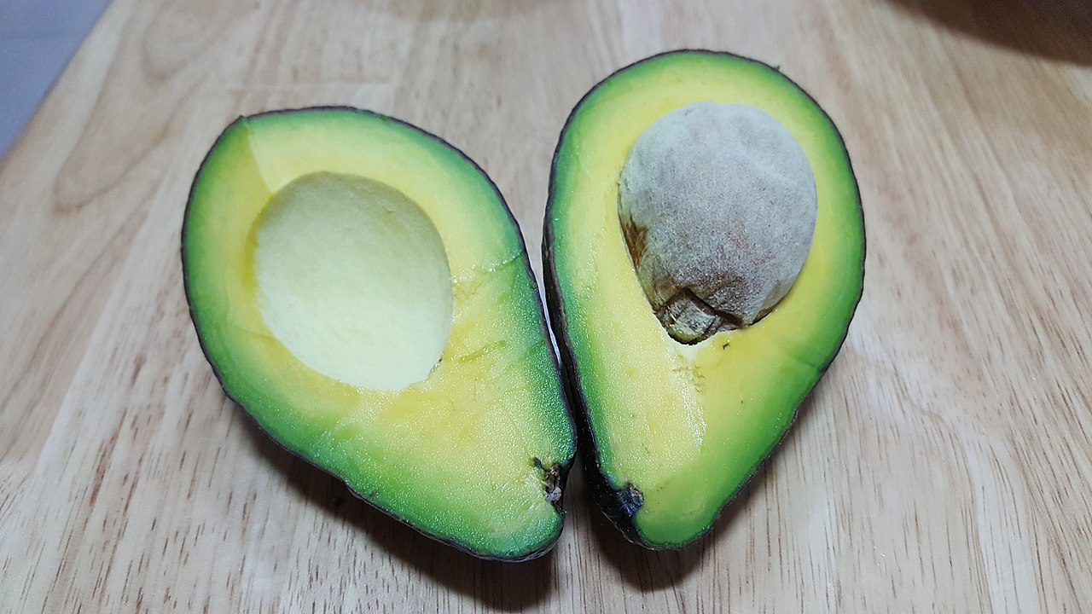
Öffne den Link, der dir Auskunft über die Hauptanbauländer der Avocadofrucht gibt.
https://www.atlasbig.com/de-de/weltweit-avocado-produktion
Bildnachweis: Von Nowforever - Eigenes Werk, CC BY-SA 4.0, https://commons.wikimedia.org/w/index.php?curid=76114645

Slide 3
Avocados
wachsen an Bäumen.
Bildnachweis: Von B.navez - Eigenes Werk, CC BY-SA 3.0, https://commons.wikimedia.org/w/index.php?curid=4877156

Slide 4
Bitte öffne den Link und informiere dich
über den Avocadoanbau in Chile:
https://www.youtube.com/watch?v=wcpFEKigJRs

Slide 5
Öffne den Link:
https://www.shz.de/deutschland-welt/wirtschaft/
daenische-supermaerkte-streichen-avocados-aus-chile-aus-
dem-angebot-id16393101.html

Slide 6
aus: https://old.danwatch.dk/en/undersogelseskapitel/the-avocados-journey-from-chile-to-danish-supermarkets/

Slide 7
aus: https://www.presseportal.de/pm/130544/3934035
steht auch als Download zur Verfügung;

Slide 8
Arbeitsauftrag
Erstelle eine Tabelle, in der du die Hauptanbauländer der Avocadofrucht auflistest.
Notiere dir Probleme, die durch den Avocadoanbau in Chile aufgetreten sind.
Beschreibe die Lieferkette der Avocadofrucht.
Erstelle einen Ernährungsplan für dich, der den Wasserverbrauch bei der Herstellung von Lebensmitteln berücksichtigt.

